Slide 1
10. lekcija
Plāns
Kvantu mehānika
11.1. Gaismas divējādā daba
11.2. De Brojī viļņi
11.3. Viļņu funkcija
11.4. Nenoteiktības princips
11.5. Šrēdingera vienādojums
11.6. Daļiņa vienas dimensijas (D1) potenciālā bedrē
11.7. Tuneļefekts

Slide 2
11. Kvantu mehānika
Kvantu mehānika ir fizikas daļa, kas pēta mikropasaules parādības. Tā pēta pie mikropasaules piederošu daļiņu kustību, sadarbību uc. likumus.
Mikropasaules daļiņas: gaismas kvanti, atomi, molekulas, joni, to sastāvdaļas (elektroni, protoni, neitroni), elementārdaļiņas.
Kvantu mehānika atšķiras no klasiskās mehānikas:
Jebkurai mikropasaules daļiņai piemīt gan viļņu gan daļiņas īpašības;
Mikropasaulē nav iespējams precīzi noteikt telpā esošas daļiņas atrašanās vietu bet gan tikai tās atrašānās varbūtību.

Slide 3
11.1. Gaismas divējādā daba
Fotoni - daļiņas
Masa m_{f}; RG m_{f} ≈ 4,4x10⁻³⁶kg
Fotonam miera masa ir 0!
Ātrums vakuumā: c ≈ 10⁸m/s
Impulss: K_{f} = m_{f}·c
Enerģija: ε = m_{f}·c²
Izpausmes:
Absorbcija, emisija, termiskais starojums, fotoefekts, gaismas spiediens.
Gaismas viļņi
Viļņu garums λ, frekvence ν, periods T
Enerģija: ε = h·ν
Planka konstante
h = 6,626x10³⁴J·s
Izpausmes:
Gaismas interference, difrakcija, polarizācija, dispersija.
Savstarpējās sakarības
m_{f}·c² = h·ν
m_{f}c²
c
h
h
ν =
λ = c·T =
=
=
h
ν
m_{f}c
K_{f}

Slide 4
11.2. De Brojī viļņi
De Brojī (1923.g.) hipotēze.
Matērijai vienlaicīgi piemīt viļņu un daļiņu īpašības.
Jebkuru ķermeni neatkarīgi no tā izmēriem vienlaicīgi var aprakstīt gan kā daļiņu gan arī kā vilni.
Makropasaulē ķermeņiem atbilstošie viļņu garumi λ ir ļoti mazi un zūd to jēga.
Cilvēkam, kas iet ar ātrumu v = 6 km/st atbilst λ ≈ 10⁻³⁵ m
Viļņu īpašības piemīt visiem ķermeņiem, bet novērot tās var tikai mikropasaulē.
Hipotēzes eksperimentāls apstiprinājums novērojot elektronu, jonu, neitronu, arī fularēnu C₆₀ difrakciju -interferenci.

Slide 5
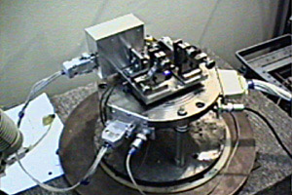
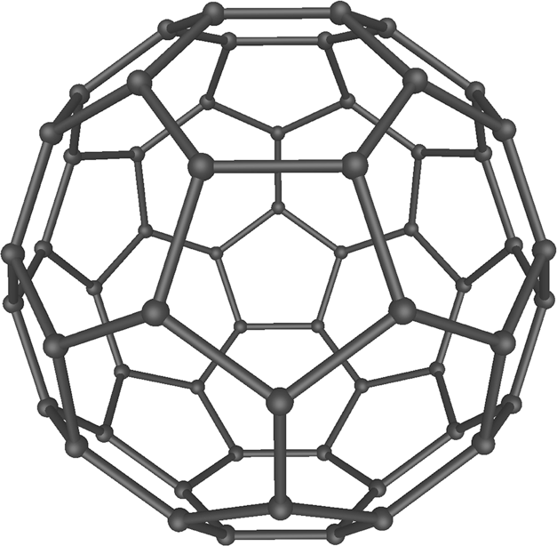
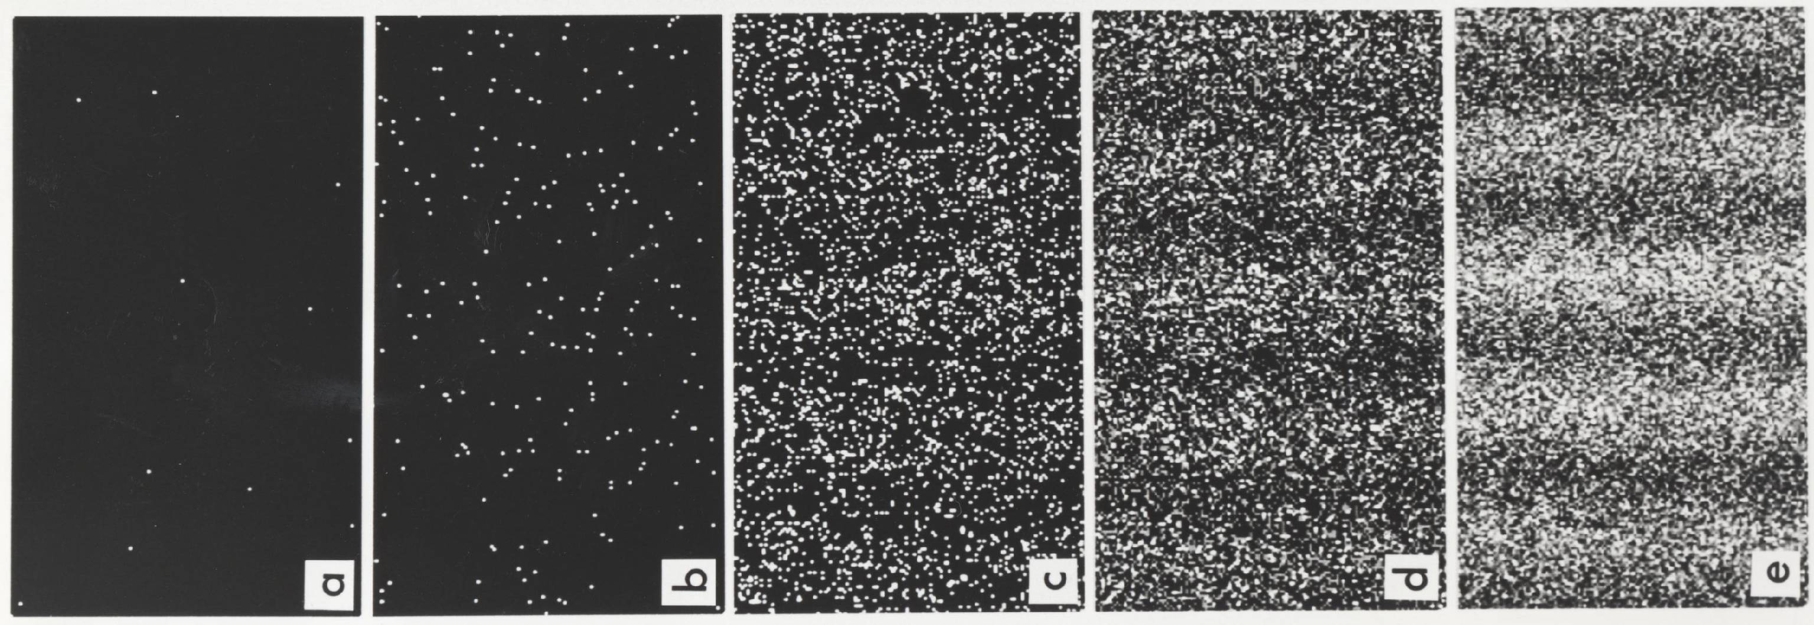
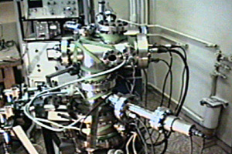

Daļiņu difrakcija
Ekrāns ar difrakcijas
- interferences ainu
Daļiņu kūlis
Mērķis – difrakcijas režģis
(Cietas vielas kristāliskais
režģis)
elektroniem
Fularēns
C₆₀
Gaismas difrakcijas – interferences aina

Slide 6
11.3. Viļņu funkcija
Mehāniskie viļņi – svārstības elastīgā vidē
EM viļņi – EM lauka intensitātes svārstības telpā
De Brojī viļņi, kas apraksta daļiņas???
Borns (1926.g.)
Lai aprakstītu De Brojī viļņus kvantu mehānikā, ieved viļņu funkciju Ψ. Tā ir telpas koordinātu un laika f-ja.
Ψ = f(x,y,z,t)
Svarīgs ir viļņu f-jas kvadrāts
/Ψ/² = Ψ·Ψ*
kur Ψ* ir kompleksi saistītā viļņu f-ja.
Viļņu funkcijas kvadrāts /Ψ/² nosaka daļiņas atrašanās varbūtību telpas tilpuma vienībā.
/Ψ/²dV – daļiņas atrašanās varbūtība tilpuma elementā dV.

Slide 7
Viļņu funkcijas īpašības
Viļņu funkcija ir normēta. Matemātiski to pieraksta:
∫ /Ψ/²dV = 1
Ja daļiņa eksistē un atrodas telpā, tad varbūtība tai atrasties šai telpā arī ir 1.
Ja daļiņa brīvi pārvietojas telpā X ass virzienā,
tad tās viļņu f-ja ir:
Ψ(x,t) = A[i(kx ± ωt)]
kur i = √-1 – imaginārais lielums,
k – viļņu skaitlis ( k = 2π/λ ),
ω – cikliskā viļņu frekvence,
A – svārstību amplitūda.
Tad: /Ψ/² = A² = const.
X
/Ψ²/
A
Grafiski
X
Vienādi varbūtīgi daļiņa var atrasties jebkurā X ass punktā. Tās
atrašanās koordināta ir nenoteikta.

Slide 8
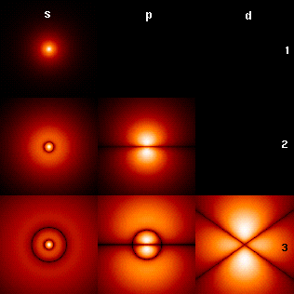
Turpinājums
Tātad mikropasaulē ir iespējams noteikt tikai daļiņas atrašanās varbūtības sadalījumu telpā
Elektrona atrašanās varbūtības sadalījums H atomā ap tā kodolu, ja elektrons atrodas pirmajā orbītā s; otrā orbītā p un trešā orbītā d.

Slide 9
11.4. Nenoteiktības princips
Mikropasaulē dažiem savstarpēji saistītiem fizikālu lielumu pāriem ir spēkā nenoteiktības (Heizenberga) princips. Tas nosaka: jo precizāk mēs nosakām vienu no saistītiem lielumiem, jo neprecīzāks kļūst otrs lielums.
Šie lielumu pāri ir:
daļiņas koordināta (Δx,Δy,Δz) un impulss (ΔK);
enerģija (ΔW) un laiks (Δt)
Δx·ΔK_{x} ≥ h/2
Δt·ΔW≥ h/2
Makropasaulē katrs no šiem lielumiem ir precīzi nosakāms.

Slide 10
11.5. Šrēdingera vienādojums
Šrēdingers (1926.g.)
Kvantu mehānikas pamatvienādojums

Slide 11
11.6. Daļiņa vienas dimensijas taisnstūra potenciālā bedrē
Daļiņa kustas tikai pa X asi.
Daļiņas atrašanās
ir ierobežota:
W_{p}
W_{p} = ∞
W_{p} = 0
W_{p} = ∞
0 < x < l
X
0
l

Slide 12
11.7. Tuneļefekts
Ja mikropasaulē daļiņa savā ceļā sastop šķērsli – potenciālās enerģijas barjeru, tad pastāv zināma varbūtība šo barjeru pārvarēt.
Makropasaulē tas nav iespējams.
W_{p}
W_{b}
W_{d}
1.
2.
3.
X
l

